Slide 1
Ứng dụng phân tán
Đề tài tìm hiểu: es6

Slide 2
Mục lục
Thông tin nhóm
Giới thiệu về ES6
Tính năng nổi bật của ES6 so với ES5
Phân tích các tính năng

Slide 3
Thông tin nhóm
1412474 : Triệu Xuân Quý
1312485: Nguyễn Ngọc Sáng
1312498: Trần Thị Sương
1312508: Nguyễn Đăng Thiện Tâm

Slide 4
Tính năng nổi bật của ES6
Default Parameters in ES6
Template Literals in ES6
Multi-line Strings in ES6
Destructuring Assignment in ES6
Enhanced Object Literals in ES6
Arrow Functions in ES6
Promises in ES6
Block-Scoped Constructs Let and Const
Classes in ES6
Modules in ES6

Slide 5
Phân tích tính năng
Default Parameters in ES6
Là giá trị mặc định của tham số khi truyền vào các function.
ES6, chúng ta có thêm các giá trị vào các parameter (tham số) của một hàm nếu chúng ta không được thông qua trong các đối số tiếp theo trong lời gọi hàm, thì các parameter mặc định sẽ được sử dụng.

Slide 6
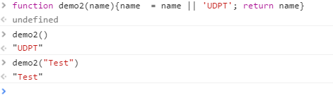
Phân tích tính năng
Ví dụ
Trong ES5: giá trị mặc định chỉ được thiết lập bên trong hàm

Slide 7
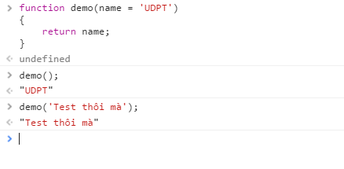
Phân tích tính năng
Trong ES6: sử dụng phép gán ngay tại vị trí khai báo tham số cho function.

Slide 8
Phân tích tính năng
Trong ES5, các giá trị mặc định của các tham số thì luôn thiết lập là undefined
Trong ES6 chúng ta có thể thiết lập chúng thành bất cứ điều gì mà chúng ta muốn

Slide 9
Phân tích tính năng
Template Literals in ES6
ES6 cung cấp 1 giải pháp thay thế dành cho string concatenation
Cho phép tạo ra dễ dàng các template mà chúng ta có thể đặt vào các giá trị khác nhau cho bất kỳ nơi nào chúng ta muốn
Để khai báo tham số trong chuỗi Template String thì bạn sử dụng cú pháp ${ten_bien} và đặt vào vị trí muốn hiển thị.

Slide 10
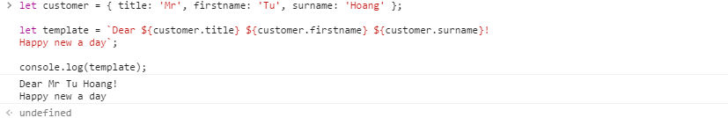
Phân tích tính năng
Ví dụ

Slide 11
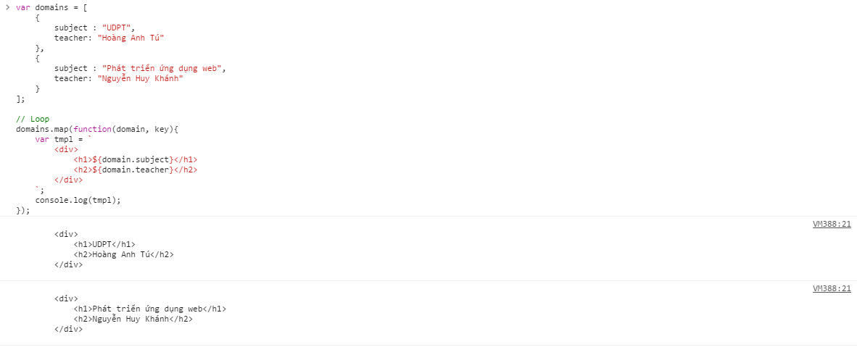
Phân tích tính năng
Vòng lặp

Slide 12
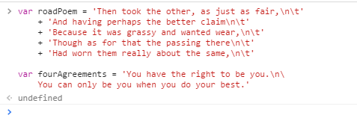
Phân tích tính năng
Multi-line Strings in ES6
Trong ES5

Slide 13
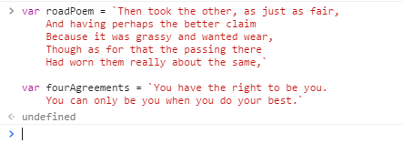
Phân tích tính năng
Trong ES6

Slide 14
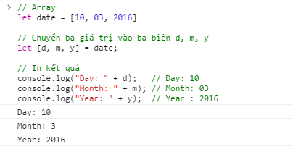
Phân tích tính năng
Destructuring Assignment in ES6
Tách các phần tử của Array hoặc Object thành nhiều biến

Slide 15
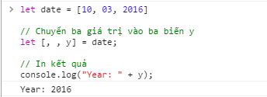
Phân tích tính năng
Ví dụ : Lấy 1 giá trị 1 phần tử.

Slide 16
Phân tích tính năng
Enhanced Object Literals in ES6
Giúp rút gọn quá trình khai báo foo:foo trong Object
Làm cho đối tượng được khai báo gọn gàng hơn

Slide 17
Phân tích tính năng
Arrow Functions in ES6
ES6 làm đơn giản hóa cách viết các anonymous functions bằng cách bỏ qua từ khóa function.
arrow function không nhận giá trị “this” một cách tự động như các hàm được xác định bằng từ khóa“function”
Arrow functions kết giá trị “this” vào phạm vi hiện tại. Điều này có nghĩa là chúng ta có thể dễ dàng tái sử dụng từ khóa “this” trong inner function

Slide 18
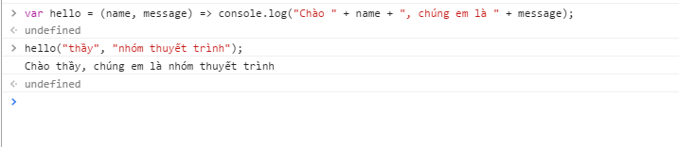
Phân tích tính năng
Ví dụ

Slide 19
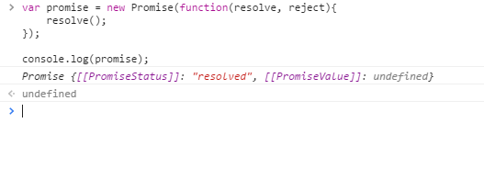
Phân tích tính năng
var promise = new Promise(function(resolve, reject){
});
console.log(promise);
Promises in ES6
promise sinh ra để xử lý kết quả của một hành động cụ thể, kết quả của mỗi hành động sẽ là thành công hoặc thất bại và Promise sẽ giúp chúng ta giải quyết câu hỏi "Nếu thành công thì làm gì? Nếu thất bại thì làm gì?“
Khi một Promise được khởi tạo thì nó có một trong ba trạng thái sau:
Fulfilled Hành động xử lý xông và thành công

Slide 20
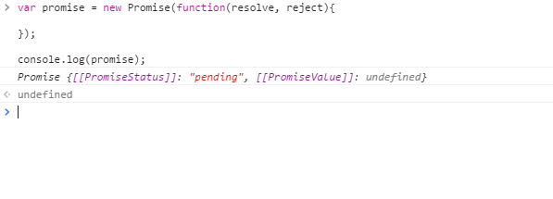
Phân tích tính năng
Pending Hành động đang chờ xử lý hoặc bị từ chối

Slide 21
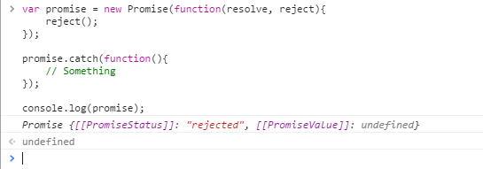
Phân tích tính năng
Rejected Hành động xử lý xong và thất bại

Slide 22
Phân tích tính năng
Block-Scoped Constructs Let and Const
Trong ES6 có cung cấp một từ khóa nữa dùng để khởi tạo biến đó là từ khóa let, phạm vi hoạt động của nó nhỏ hơn, nó chỉ tồn tại bên trong khối đang khai báo và được định nghĩa là block scoped.
Block Scoped là phạm vi trong một khối, nghĩa là chỉ hoạt động trong phạm vi được khai báo bời cặp {}
Let được dùng để khởi tạo 1 biến nhưng biến đó chỉ có tác dụng bên trong khối đang được khai báo.
Cú pháp: let var_name = var_value;

Slide 23
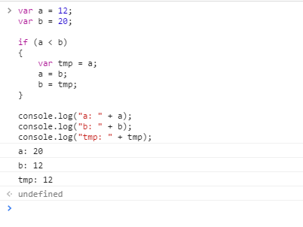
Phân tích tính năng
Ví dụ

Slide 24
Phân tích tính năng
Classes in ES6
ES6 giới thiệu các lớp JavaScript được xây dựng dựa theo các kế thừa (inheritance) theo nguyên mẫu hiện có.
Trong các lớp của ES6 được khai báo với từ khóa mới class, và cần phải có method constructor() - được gọi khi một đối tượng mới được tạo ra bằng cách sử dụng cú pháp new myClass().

Slide 25
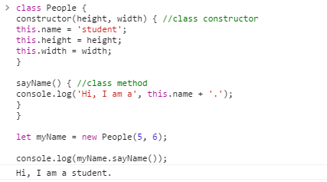
Ví dụ

Slide 26
Phân tích tính năng
Modules in ES6
Cần xác định mỗi module ở tệp tin riêng của nó, sau đó sử dụng từ khóa export để xuất các biến và các hàm cho các tệp tin khác, và từ khóa import để nhập chúng từ các tệp tin khác.
code được lưu trữ trong một module mà không thể thấy từ bên ngoài, chỉ cần xuất phần mà chúng ta muốn sử dụng bởi các tệp tin khác

Slide 27
CÁM ƠN THẦY VÀ CÁC BẠN ĐÃ LẮNG NGHE

